Slide 1
Automation Test Và Crawl Web
- Presentation goal:
- Hiểu về khái niệm cơ bản automation là gì
- Sự quan trọng của automation trong hệ thống
- Lợi ích của automation, hiểu về những loại system dùng automation
- Những khó khăn của việc apply automation trong hệ thống

Slide 2
Automation test là gì?
Trong lĩnh vực kiểm thử phần mềm, thì kiểm thử tự động hay còn gọi là Automation testing đóng một vai trò quan trọng góp phần nâng cao năng suất kiểm thử, giảm thiểu lỗi cũng như sự nhàm chán với việc kiểm thử bằng tay trong một thời gian dài hoặc lặp đi lặp lại.
Ưu điểm của automation testing:
- Độ tin cậy cao, có sự ổn định cao hơn con người
- Khả năng lặp đi lặp lại nhiều thao tác liên tục
- Tốc độ cao: do thực thi bởi máy nên tốc độ của kiểm thử tự động nhanh hơn nhiều so với tốc độ của con người.

Slide 3
Lợi ích và ưu điểm automation
Lên kế hoạch thực hiện kiểm thử 24/7
Giảm thiểu chi phí và nguồn nhân lực làm những công việc lặp đi lặp lại
Tiết kiệm rất nhiều thời gian!
Tăng tốc kiểm tra trình duyệt chéo

Slide 4

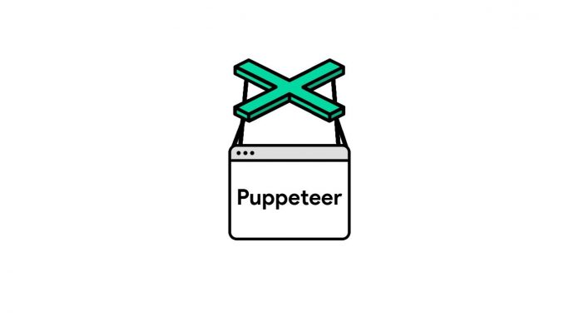
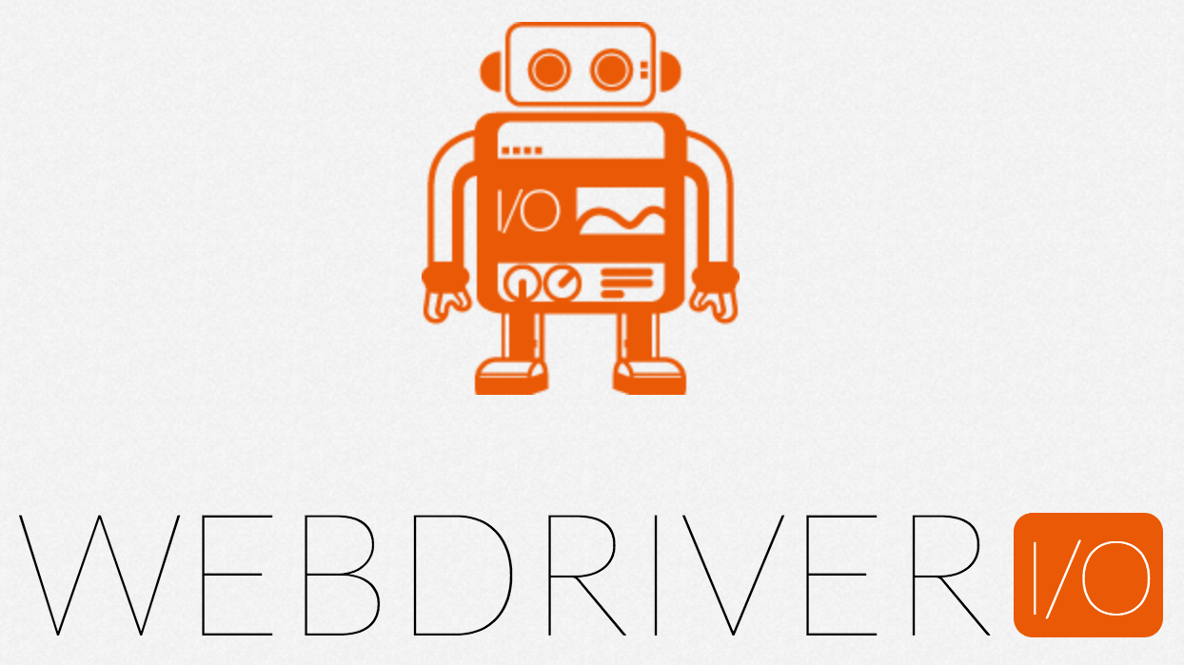

Các library cho automation

Slide 5
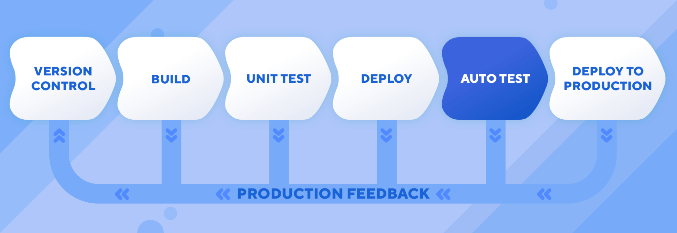
Những loại system dùng automation
- Crawl data system
- Automation test system
- CI/CD system

Slide 6
Nhược điểm của automation
Tính ổn định của selenium
Khả năng mở rộng của hệ thống
Hiện nay có nhiều công cụ hỗ trợ kiểm thử tự động cũng khá tốt nhưng đem lại nhiều hạn chế và nhân lực chưa đạt yêu cầu và có thể sử dụng một cách thành thạo

